Slide 1
Uticaj buke na zdravlje ljudi u okruženju elektromotornih pogona
ELEKTROMOTORNI POGONI
Učenici: Đurović Pavle Klikovac Petar
Janjušević Bogdan Kulić Balša

Slide 2
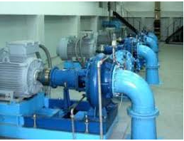
Elektromotorni pogon
Elektromotorni pogon (eng. electric drive) je elektromehanički sistem u kome elektromotor pokreće radnu mašinu, pri čemu se vrši pretvaranje električne energije u mehanički rad.

Slide 3
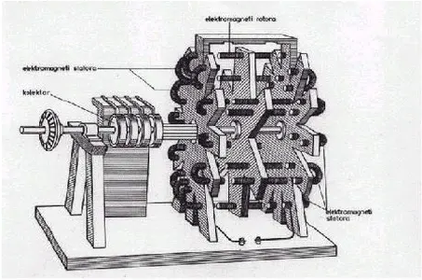
Elektromotorni pogon
Prvi elektromotorni pogon je ostvario Moritz Hermann Jacobi, koji je 1838. godine primitivnim elektromotorom pokretao čamac s 14 osoba po rijeci Nevi u Lenjingradu.
Jacobijev motor

Slide 4
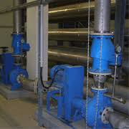
Primjena elektromotornih pogona
Imaju važnu ulogu u svakodnevnom životu i razvoju društva uopšte.
Koriste se u:
industriji,
rudarstvu,
vozilima,
aparatima u domaćinstvima,
ručnim alatima,
klima uređajima,
pumpama,
kompresorima,
robotima itd.

Slide 5
Elementi elektromotornih pogona
Osnovni elementi elektromotornih pogona su:
Elektromotori,
Radni mehanizmi,
Sprežni elementi između elektromotora i radnog mehanizma

Slide 6
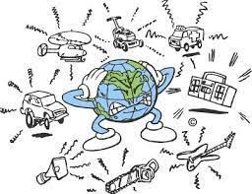
Buka
Buka je postala jedan od glavnih zagađivača životne i radne sredine.
Zbog toga je neophodno upoznati se sa svim rizicima koje ona nosi.

Slide 7
Buka
Izvori buke moraju se i održavati tako da ne prelaze dozvoljeni nivo u sredini u kojoj čovjek boravi!
Jedini izuzetak kada se izvori buke mogu koristiti iako proizvode buku iznad dozvoljenog nivoa, jeste za vrijeme elementarnih i drugih nepogoda i otklanjanja kvarova koji mogu izazvati veće štete, o čemu korisnik mora da obavijesti nadležnu komisiju.

Slide 8
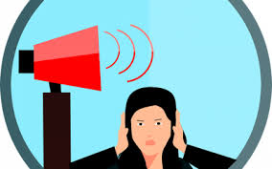
Buka
Uticaj buke na ljudski organizam:
izaziva psihičke reakcije,
izaziva rastrojstvo vegetativnog nervnog sistema,
izaziva slabljenje sluha,
izaziva povredu sluha i slušnog aparata,
teške mehaničke povrede slušnog aparata,
smrt (pri buci od 170 dB).

Slide 9
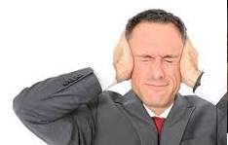
Buka
Pod štetnim djelovanjem buke podrazumijeva se buka koja naročito ometa razne vrste djelatnosti, neposredno sporazumijevanje govorom, posredno sporazumijevanje sredstvima komunikacije (telefon, radio i dr.) i primanje zvučnih signala, i koja oštećuje čulo sluha.
Štetnost djelovanja buke ocjenjuje se mjerenjem nivoa buke na određenom radnom mjestu ili u određenoj radnoj prostoriji, izraženom u decibelima.

Slide 10
Mjere zaštite od buke na radnom mjestu
Postoji više načina za kontrolisanje buke u okruženju elektromotornih pogona:
prilagođavanje načina rada kako bi se stvarala manja buka,
obezbjeđivanje štitnicima aparata ili procesa koji stvarju buku,
zaštita primaoca zvuka,
uklanjanje izvora buke van ljudskog dometa,
realizovanje uređaja koji bi stvarao antibuku na taj način što bi proizvodio vibracije iste vrste ali suprotnog faznog stava oscilacija, poništavajući na taj način buku izvora, što se postiže aktivnim antifon uređajima.

Slide 11
Mjere zaštite od buke na radnom mjestu
Pravilnik o mjerama i normativima zaštite na radu je neophodno da propisuje mjere i normative za zaštitu na radu od štetnog delovanja buke na čovekov organizam izazvane proizvodnim i drugim radnim operacijama, radom oruđa za rad i uređaja i mehanizovanim i ručnim alatom, na radnim mjestima u radnim prostorijama.

Slide 12
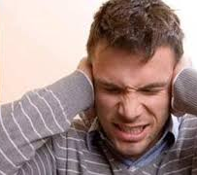
Mjere zaštite od buke na radnom mjestu
Mjere i normative zaštite na radu od buke neophodno je da sprovode:
radne organizacije koje projektuju, proizvode, postavljaju i koriste oruđe za rad i uređaje čiji rad izaziva buku,
projektanti i izvođači tehnološkog procesa,
projektanti i izvođači građevinskih objekata u kojima se smeštaju oruđa za rad i uređaji, odnosno izvode tehnološki procesi koji izazivaju buku.

Slide 13
Mjere zaštite od buke na radnom mjestu
Kad izloženost zaposlenih buci ili kad maksimalne vrijednosti akustičnog pritiska, pojedinačno ili zajedno, pređu 85 dB i 200Pa, preduzeće treba da obezbijedi:
da zaposleni i njihovi predstavnici u preduzećima ili ustanovama dobiju informaciju u odnosu na moguće opasnosti po sluh, mjere koje su za takve slučajeve predviđene, nošenje sredstava lične zaštite, kontrolu sluha...
da zaposleni ili njihovi predstavnici u preduzećima ili ustanovama dobiju rezultate procjene ili mjerenja buke i procjene njenog uticaja na sluh radnika izloženih buci.

Slide 14
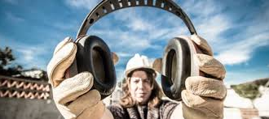
Sredstva lične zaštite od buke
Kad maksimalne vrijednosti akustičkog pritiska, zajedno ili pojedinačno, premaše 90 dB i 200 Pa, moraju se upotrijebiti sredstva lične zaštite (štitnici).
Kad postoji mogućnost da buka premaši dopušteni nivo, zaposlenima se moraju staviti na raspolaganje sredstva lične zaštite .

Slide 15
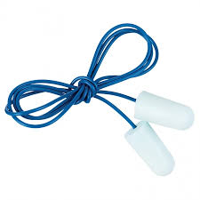
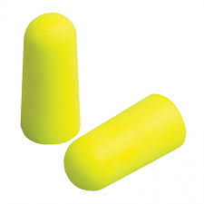
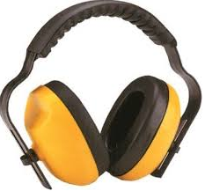
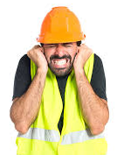
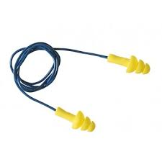
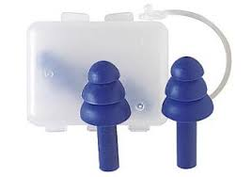
Sredstva lične zaštite od buke

Slide 16
Hvala na pažnji!

